Slide 1
WE CREATE (H)APPY CITIES
Where people matter and making a positive difference is rewarded

Slide 2
À PROPOS DE FAIRVILLE
Fournisseur de logiciels
Basé à Nazareth et constructeur de solutions numériques pour les villes et les communes
Joint venture
Constitué en janvier 2021 par 3 partenaires ayant chacun un nombre égal d'actions.
Loyauté locale
4 activités de fidélisation locales existantes

Slide 3
NOTRE ADN
Utiliser les moyens numériques pour une plus grande participation locale et pour soutenir les actions locales telles que les achats et les loisirs locaux, les déplacements durables et la réduction de la consommation de déchets.
1
2
3
+
+
=
Récompenses
Utiliser la technologie pour motiver les citoyens à contribuer, par de petits efforts, à une communauté durable et ancrée localement.
Bon pour l’environnement
Le changement de comportement permet d'améliorer l'environnement et la communauté
Bon pour l’économie
L'utilisation des monnaies locales renforce l'économie locale.
WIN – WIN – WIN
Tout le monde y gagne !

Slide 4
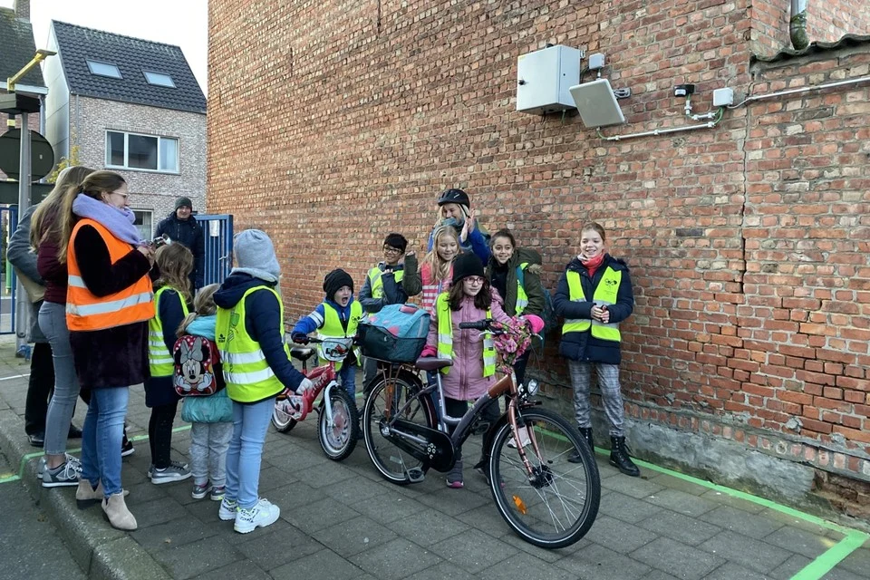
Notes:
Bien présent en Flandre et on essaye de venir en Wallonie .Systeme de recompense pour les enfants qui vont a l’école à vélo ou à pied.

Slide 5
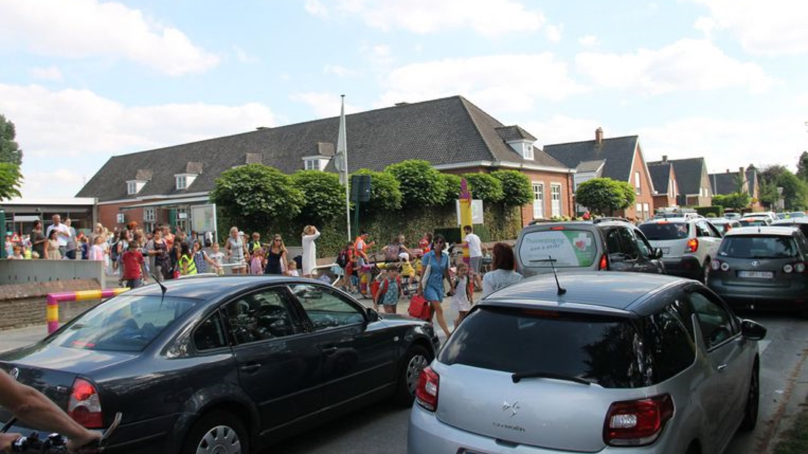
Notes:
Ça ne donne pas de sécurité pour les enfants.

Slide 6
Objectifs
La sécurité & le changement de comportement
Plus de sécurité routière à l'entrée de l’école grâce à la réduction du nombres de véhicules.
La santé & l’autonomie
Stimuler et maintenir l’activité physique du plus grand nombre d’élèves possible.
La pureté & la propreté
Améliorer de la qualité de l’air grâce à la réduction des émissions de CO2.
L'économie locale
Stimuler l'économie locale.
Notes:
Test uitgevoerd bij 222 scholen. Bij 61% van de scholen is de luchtkwaliteit aan de schoolpoort zorgwekkend of ronduit slecht. Amper 7 scholen (3%) noteerden een relatief goede luchtkwaliteit.
Doordat de parkeerplekken schaars zijn bij basisscholen, zien we veel auto’s verkeerd geparkeerd staan. Fout geparkeerde wagens brengen kinderen in gevaar doordat ze het zicht belemmeren en andere weggebruikers dwingen om uit te wijken in een toch al drukke omgeving.

Slide 7
+
+
+
+
Comment ça fonctionne ?

Slide 8
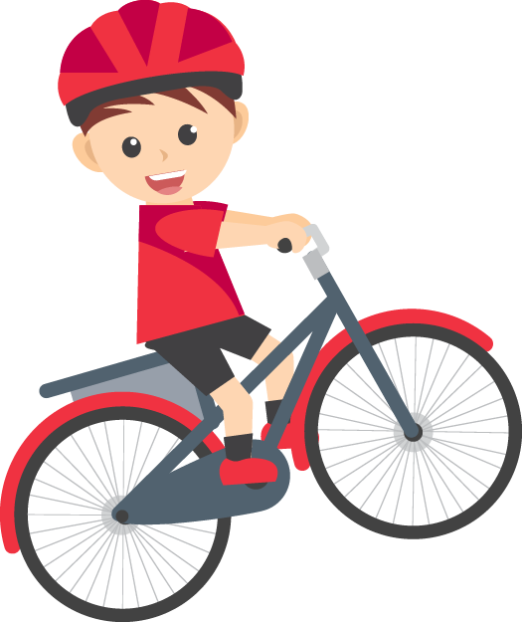
01.
Une puce est installée sur le vélo des enfants qui se rendent à l'école à vélo.

Slide 9
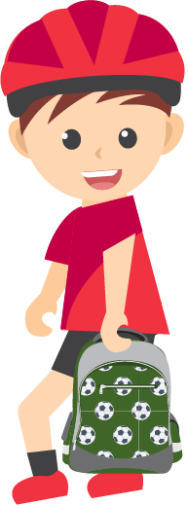
02.
Les enfants qui se rendent à l'école à pied reçoivent une puce en guise de porte-clés. Ce dernier peut être attaché au sac à dos avec un mousqueton (piéton).

Slide 10
03.
Les cyclistes et les piétons passent à travers un scanner à l’entrée de l'école. Ils reçoivent des points.
RFID

Slide 11
04.
Des points bonus sont accordés en cas de mauvais temps, de travaux routiers, en hiver, etc.
Notes:
On fonctionne aussi avec des points bonus si la commune veut bien. C’est fait pour quand il faut froid ou mauvais pour essayer de motiver les enfants de bouger malgre les mauvais temps.

Slide 12
05.
Les points obtenus sont automatiquement convertis en “Bucks”. La commune décide du nombre de scans nécessaires pour obtenir un point.
Notes:
1 buck = 0,10 centimes

Slide 13
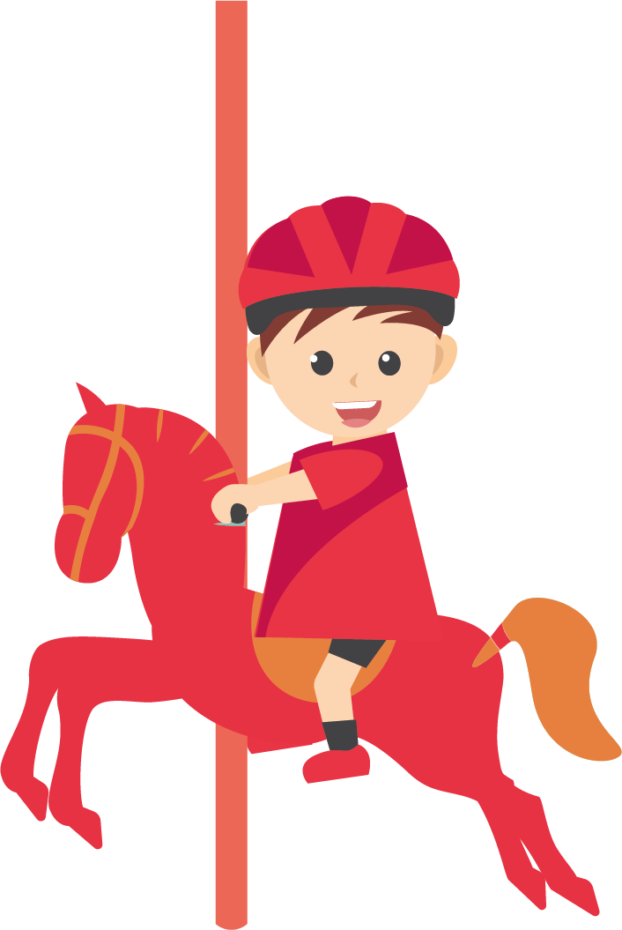
06.
Les points peuvent être utilisés chez les commerçants que la ville/commune choisit (piscine, patinoire,…) ou peuvent être utilisés pour un projet commun (par exemple : planter des arbre dans la commune,...).

Slide 14
De quoi avons-nous besoin?
Un scanner
Le software
Bucks - Projet
Un tag
Une carte de paiement

Slide 15
Pour qui ?
La commune
Pour la commune, Buck-e s'inscrit dans la politique climatique et cycliste. Les sujets tels que la mobilité, la durabilité et l'économie locale méritent aujourd'hui une attention particulière.
L’élève
Les enfants deviennent plus agiles et réagissent mieux dans la circulation. De plus, c’est bon pour la santé des enfants.
L'école - éducation
Moins de voitures et des déplacements plus durables pour se rendre à l'école signifient une école écologique.
Le commerçant
Les enfants peuvent utiliser leurs Bucks auprès du commerçant local ou d’un service public. Ils peuvent aussi participer à un projet choisi par la commune ou l’école.

Slide 16
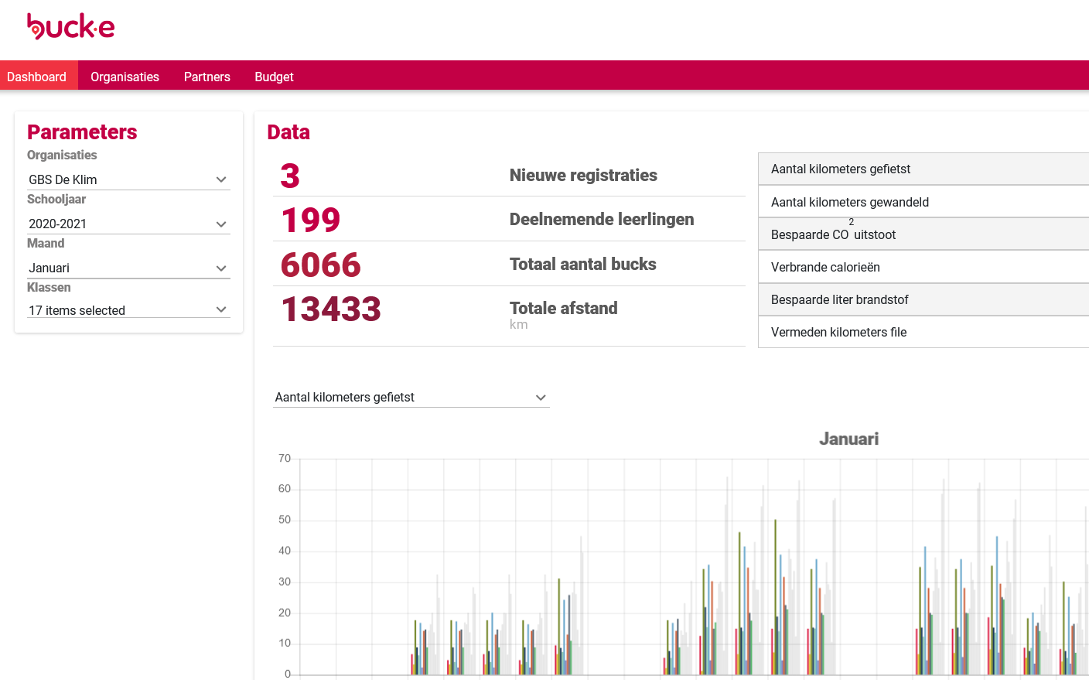
Application - Commune
La commune a accès à des statistiques
générales et anonymes par classe, école et année scolaire via une plateforme web.
Acheter les Bucks Définir les règles
Inviter les écoles et les partenaires
Suivre le budget

Slide 17
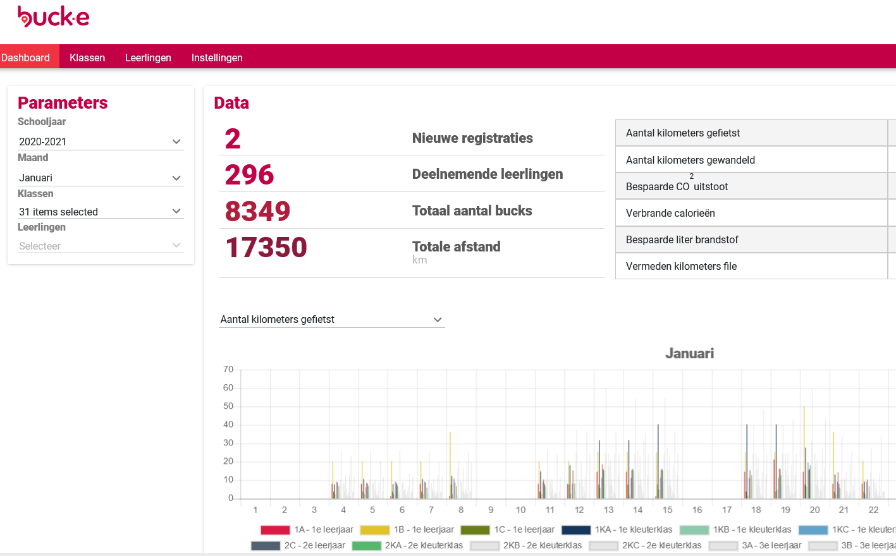
Application - Ecole
L'école a accès aux statistiques individuelles de cette école par classe et par année scolaire grâce à une plateforme web.
Gèrer les étudiants et les classes

Slide 18
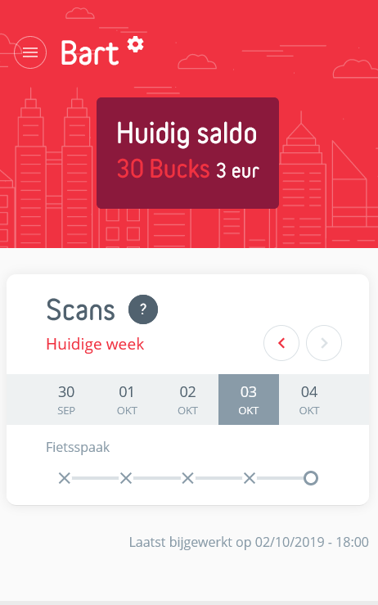
Application - Elèves
L’élève a accès à ses propres statistiques, au solde de son portefeuille et à la liste des commerçants participants.
Recevoir des points par scan
Les points sont ensuite convertis en Bucks
Dépenser les Bucks avec une carte
00000009999999

Slide 19
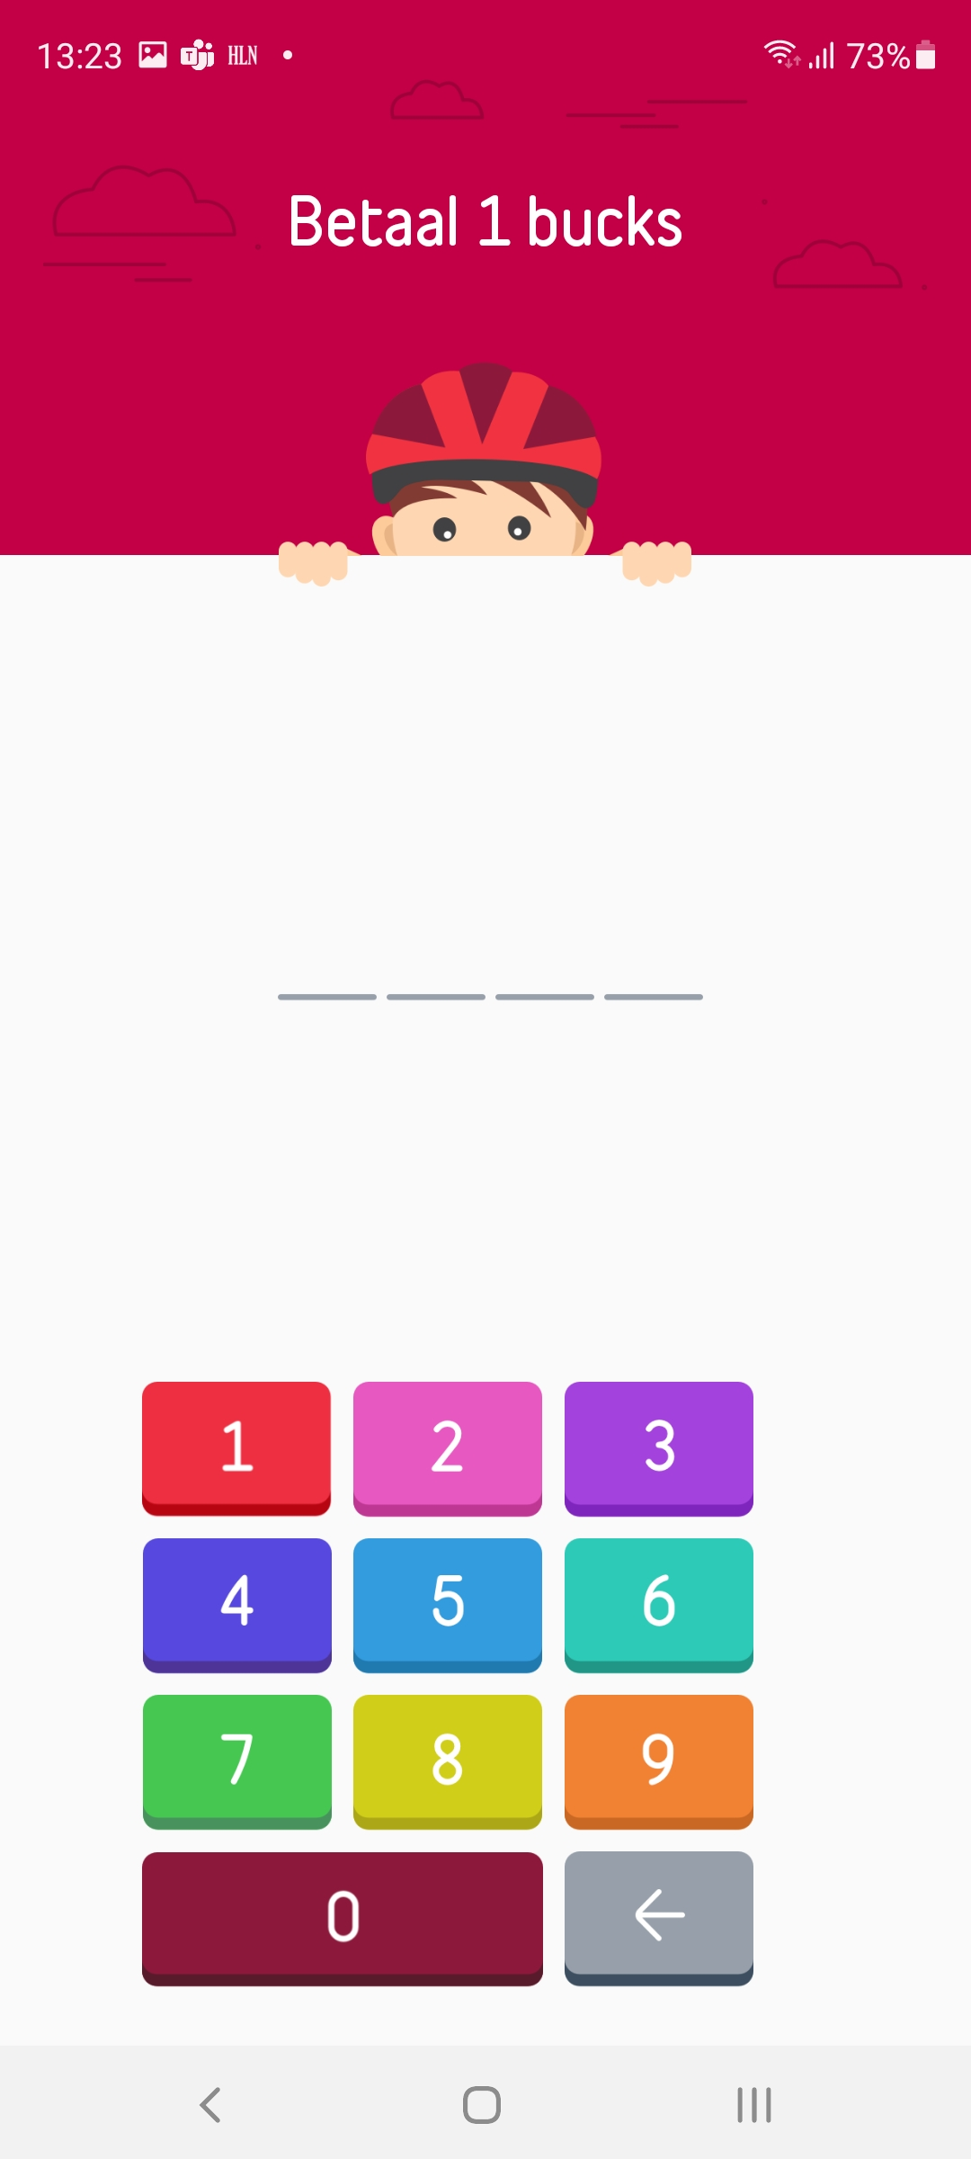
Application - Commerçant
L’application de paiement permet au commerçant d’encaisser les bucks et d'obtenir un aperçu du nombre de transactions.
Recevoir des Bucks via l'application
Les Bucks sont convertis en € tous les mois

Slide 20
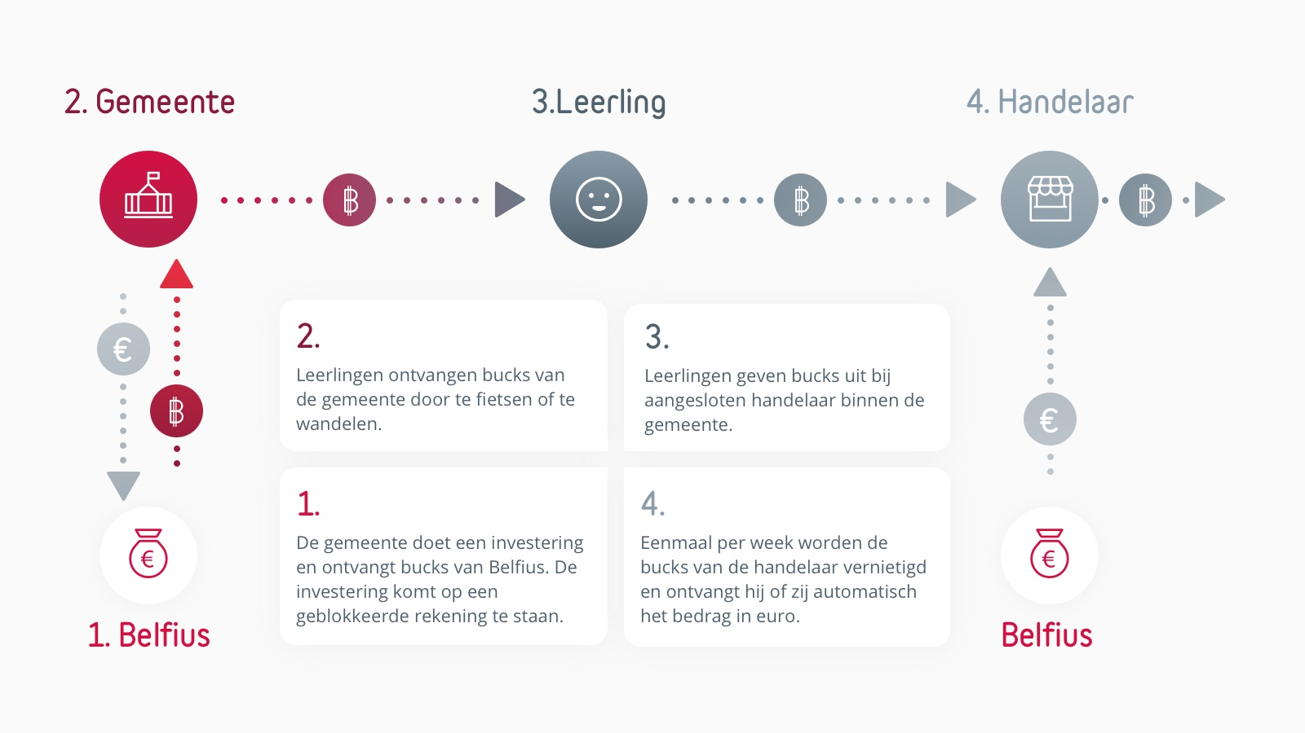
2. Commune
3. Elève
4. Commerçant
2
Les élèves reçoivent des Bucks de la commune en faisant du vélo ou en marchant.
3
Les élèves dépensent leurs Bucks chez les commerçants affiliés au sein de la commune.
1
La commune effectue un virement et reçoit des Bucks de Belfius. L'investissement se trouve sur un compte bloqué.
4
Chaque mois, les Bucks des commerçants sont détruits et transformés automatiquement en euros.
1. Belfius
Belfius

Slide 21
+
+
+
+
Participer

Slide 22
1
Les parents reçoivent une lettre de l'école avec un code, une carte de paiement et un tag.

Slide 23
2
Les parents inscrivent leur(s) enfant(s) en ligne.

Slide 24
3
Les enfants vont à l'école à pied ou à vélo et gagnent des points : les Bucks.

Slide 25
4
Les enfants peuvent dépenser les Bucks obtenus chez des commerçants locaux ou au sein de services publics. Ils peuvent aussi participer à un projet.

Slide 26
BUCK-E PREND SOIN DE LA PLANÈTE 🌍 ✅ #BUCKE est un véritable héro : Nous avons évité plus de 351 tonnes d'émissions de CO2.🌬

Slide 27
CHIFFRES ÉVOLUTIFS (cumulatifs)
 | 2018 2019 | 2019 2020 | 2020 2021 | 2021 ajd
VILLES | 1 | 4 | 10 | 31
ÉCOLES | 4 | 23 | 52 | 205
BUCKS | 3.127 | 10.0357 | 23.8860 | 3.999.303

Slide 29
AUJOURD’HUI NOUS TRAVAILLONS AVEC
31 COMMUNES
+
+
+
+
VOSSELAAR
BONHEIDEN
SCHELLE
KOKSIJDE
IZEGEM
OESTERBANK
BEGIJNENDIJK
DILBEEK
HOOGSTRATEN
KAPELLE-OP-DEN-BOS
ZEMST
DENDERMONDE
TORHOUT
SINT-PIETERS-WOLUWE
BALEN
ARENDONK
GEEL
GROBBENDONK
LAAKDAL
MEERHOUT
KASTERLEE
RAVELS
WESTERLO
HERENTALS
HULSHOUT
HERSELT
ASSE
ETC.

Slide 30
ON PARLE DE NOUS
https://bx1.be/categories/news/woluwe-st-pierre-les-eleves-qui-vont-a-lecole-a-velo-recompenses-avec-une-monnaie-virtuelle-locale/
https://www.lavenir.net/cnt/dmf20210916_01615172/a-woluwe-st-pierre-20-centimes-pour-les-6e-primaires-qui-viennent-a-l-ecole-a-velo-et-2-fois-plus-s-il-pleut
https://www.zemst.be/buck-e
https://www.kapelle-op-den-bos.be/buck-e
https://www.dendermonde.be/product/6121/buck-e-fiets--en-voetgangersbeloningssysteem
https://www.hln.be/dendermonde/beloningssysteem-buck-e-moet-meer-kinderen-op-de-fiets-en-te-voet-naar-school-krijgen-project-breidt-uit-naar-hele-stad~a2862fb2/?referrer=https%3A%2F%2Fwww.google.com%2F
https://www.vrt.be/vrtnws/nl/2022/02/07/dendermonde-beloont-kinderen-die-te-voet-of-fietsend-naar-school/
…

Slide 31
Lucie Cuvelier
Evy De Boevere
+32 (0) 493 45 14 54
+32 (0) 493 45 14 54
lucie@fairville.be
evy@fairville.be

